Slide 1
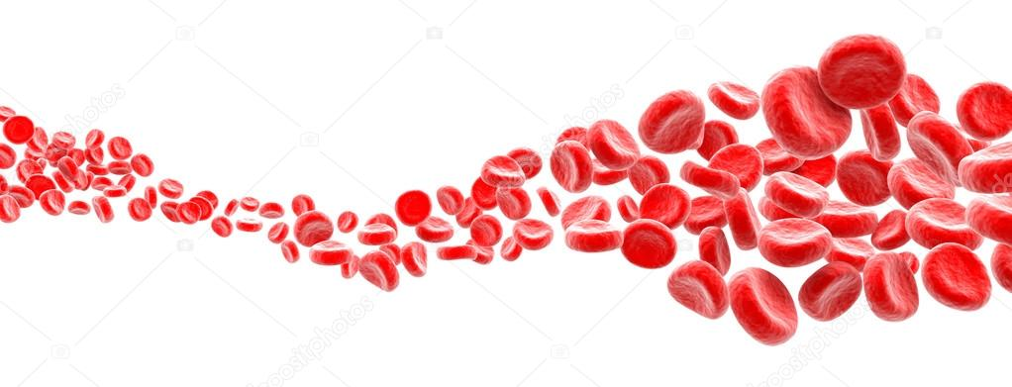
Univerzitet u Beogradu
Fakultet veterinarske medicine
Katedra za fiziologiju i biohemiju
Vežba VI
Ispitivanje osobina krvi
Centrifugiranje krvi
Hematokritska vrednost
Izdvajanje krvne plazme i krvnog seruma

Slide 2
Ključna pitanja i zadaci
Zadaci
Odrediti hematokritsku vrednost uzorka krvi
Odvojiti krvnu plazmi i krvni serum i mikro-epruvete
Posmatrati pod mikroskopom eritrocite i leukocite na komirici za brojanje
Posmatrati krvni razmaz i na osnovu toga nacrtati i obeležiti krvne ćelije
Uloge krvi?
Krvna plazma-krvne ćelije?
Hematokritska vrednost
Broj i morfologija ćelija krvi?
Metode uzorkovanja krvi?
Krvna plazma-krvni serum?
Notes:
Deficit gvožđa-anemja, mikrocitna hipohromna nerehenerativna
Anemija-smanjena ukupna zapremina eritrocita i smanjena koncentracija hemoglobina- znak bolesti
U slezini se dnevno 1-3 posto uklanja eritrocita isto toliko se proizvede u koštanoj srži. Zato ima 1-3% retikulocita
Nema gvožđa - nema hema –nema hemoglobina-nema retikulocita-neregenerativna anemija! Broj retikulocita pokazuje da li je anemija regenerativna ili neregenerativna. Stvaraju se mikrociti- hipohromni.
Koštana srž-blaga hiperplazija eritroidne loze hipoksija-eritropoetin-ks-CFU-E-EPO_receptori_proeritroblasti(prepoznaju se u njima se stvara haemoglobin)_ali nema dovoljno retikulocita-blokada. Hiperplazija jer se povećava broj CFU-e i proeritroblasti
Da bi se odredila anemija trebaju nam –
1. broj eritrocita,2. hematokritska vrednost, haemoglobin+ dodatni parametric za tip anemije –
1. Morfologija er na krvnom razmazu, (veličina eritrocita, obojenost, oblik, inkluzije)
Veličina-normociti, mikrociti, makrociti
Boja-normohromni, hipohromni, hiperhromni sferociti kod pasa zapravo nemaju više- razlike među vrstama voditi računa
Kapilar 3 mikrona. Eritrocit 7 mikrona Eritrociti imaju veliku membranu naspram zapremine da bi prošli kroz kapilare
Promena oblika- poikilocitoza-sferocitoza, ehinociti
Anizocitoza- ćelije različite veličine
Inkluzije-babezija
2. Hematološki idneksi,
MCV
Mean cellular volume prosečna zapremina, veličina eritrocita ukupna zapremina/broj eritorcita u fL odnosi se na veličinu eritrocita
MCH
Mean cellular haemoglobin prosečna količina hemoglobina u eritrocitu HB/broj eritoricta-pg
Odnosi se na obojenost
MCHC prosečna koncentracija hemoglobina u eritorcitu Hb/He g/l šta govori od ukupne mase eritrocita 1/3 čini haemoglobin
Kada hemolizuje krv moze lažno da da veći MCHC
RDW 15 % eritrocita odstupa od prosečne veličine- sam aparat ne daje potpuno tačne vrednosti
3. Broj retikulocita-regenerativna ili ne

Slide 3
Fiziologija krvi
Tečno vezivno tkivo koje kruži u zatvorenom sistemu krvnih sudova.
Uloge krvi?
Transportna
Homeostatska
Humoralna korelacija
Nutritivna
Odbrambena
Termoregulaciona

Slide 4
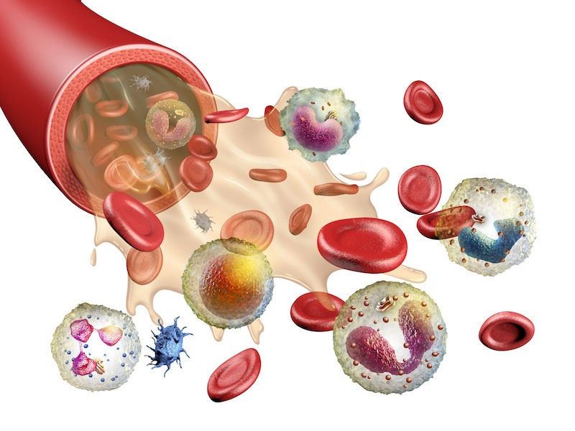
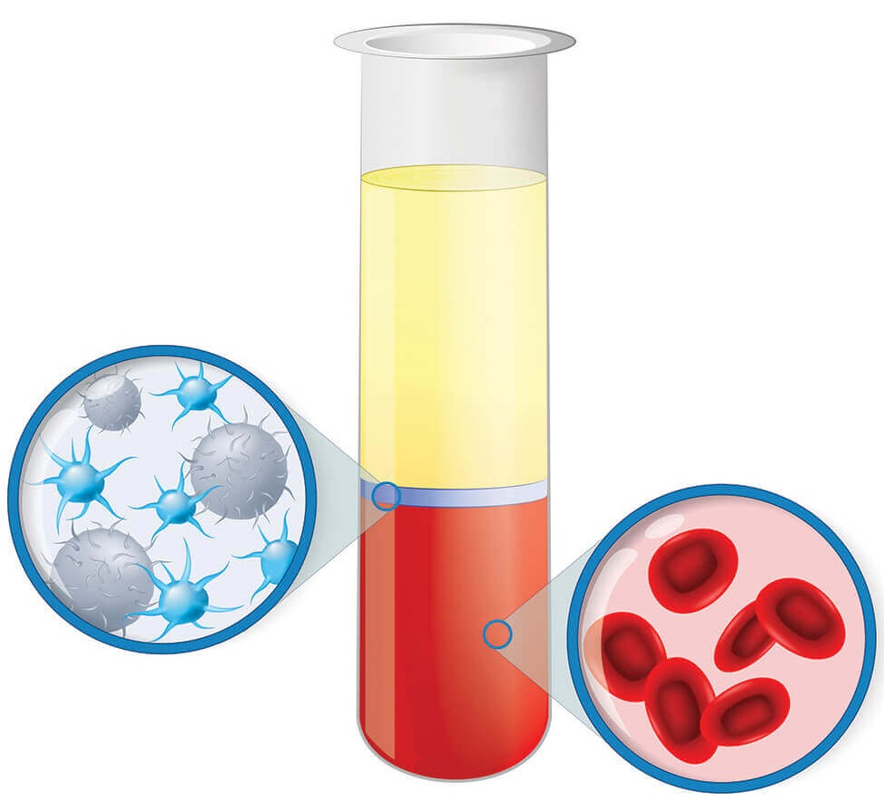
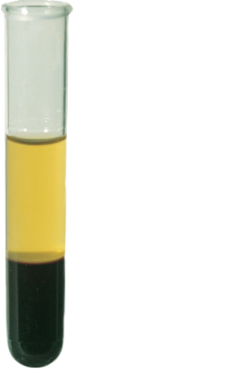
Fiziologija krvi
Tečni
Krvna plazma
Krvna plazma
(55 %)
Korpuskularni
Krvna plazma (55 %)
Eritrociti
Leukociti i trombociti
Leukociti
Eritrociti (45 %)
Trombociti
Leukociti i trombociti
(~1 %)
Eritrociti (45 %)

Slide 5
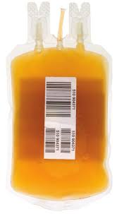
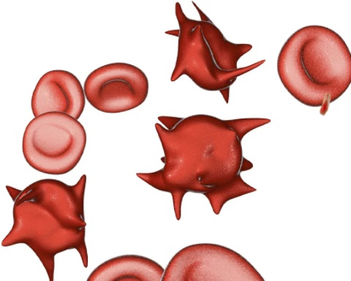
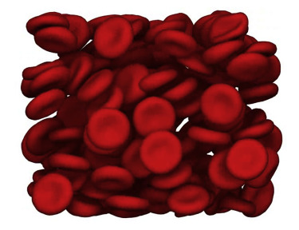
Hematokrit (Ht, Hct)
Odnos zapremine eritrocita i pune krvi (L/L ili %).
Zavisi od?
Zapremine krvne plazme
Broja eritrocita
Veličine eritrocita
Oblika eritrocita
Mikrocit
Normalna veličina
Makrocit

Slide 6
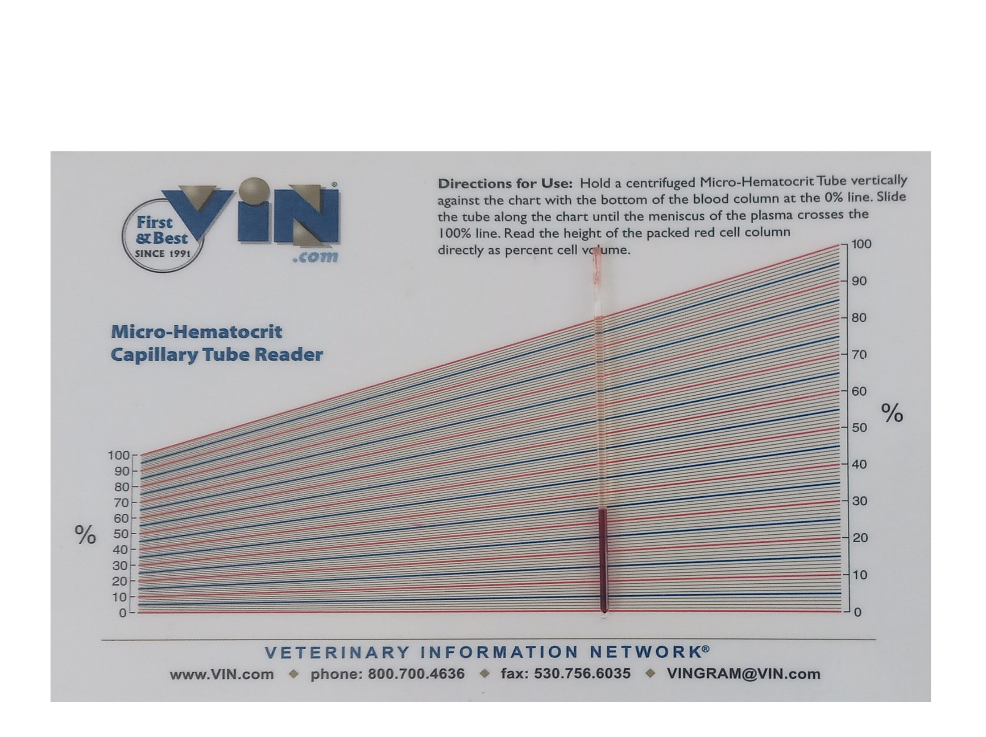
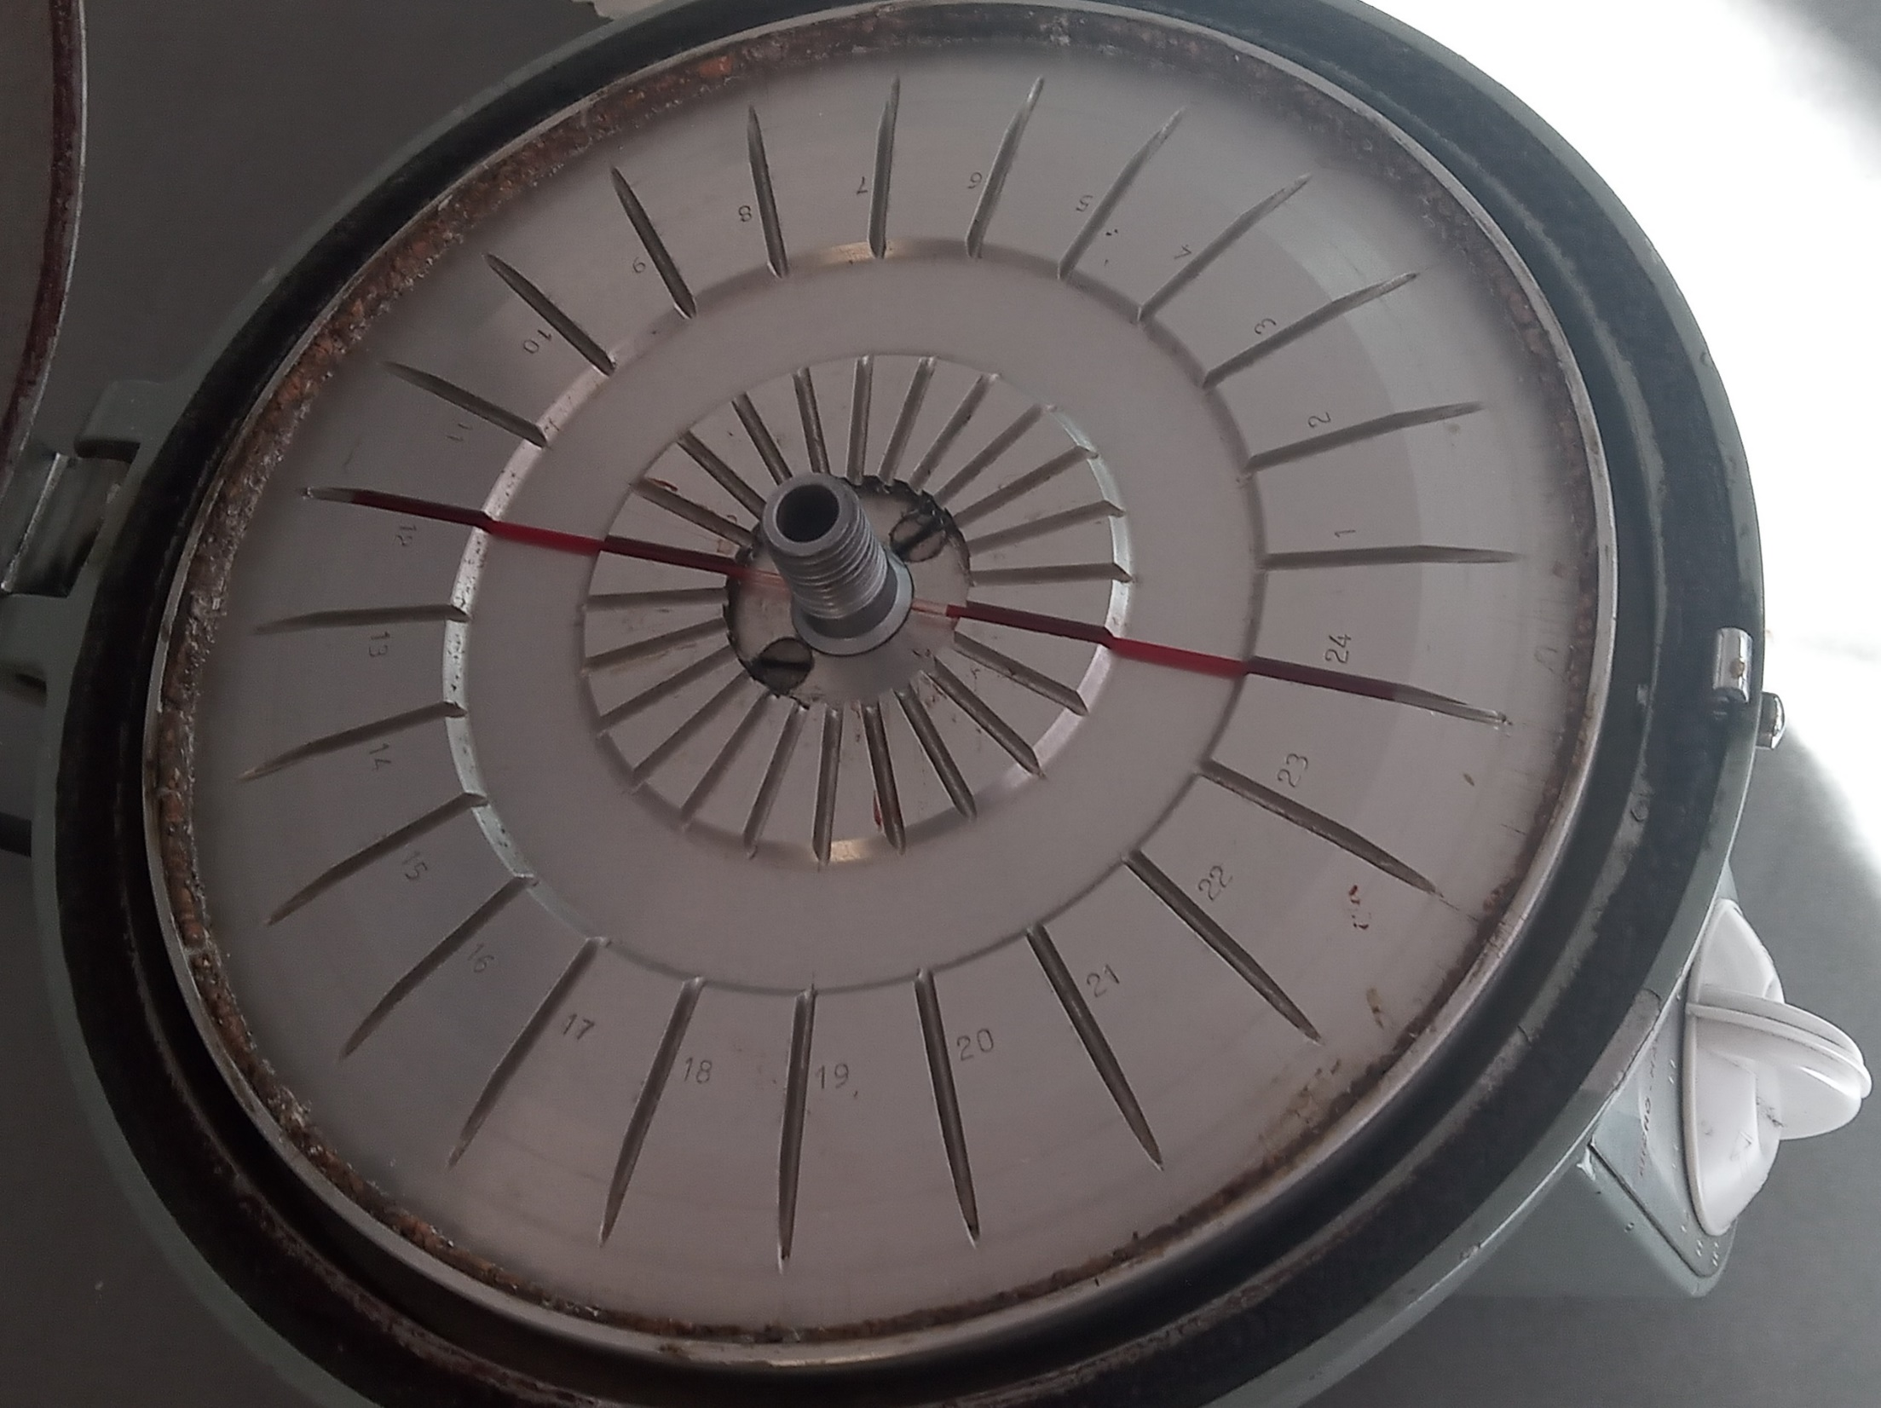
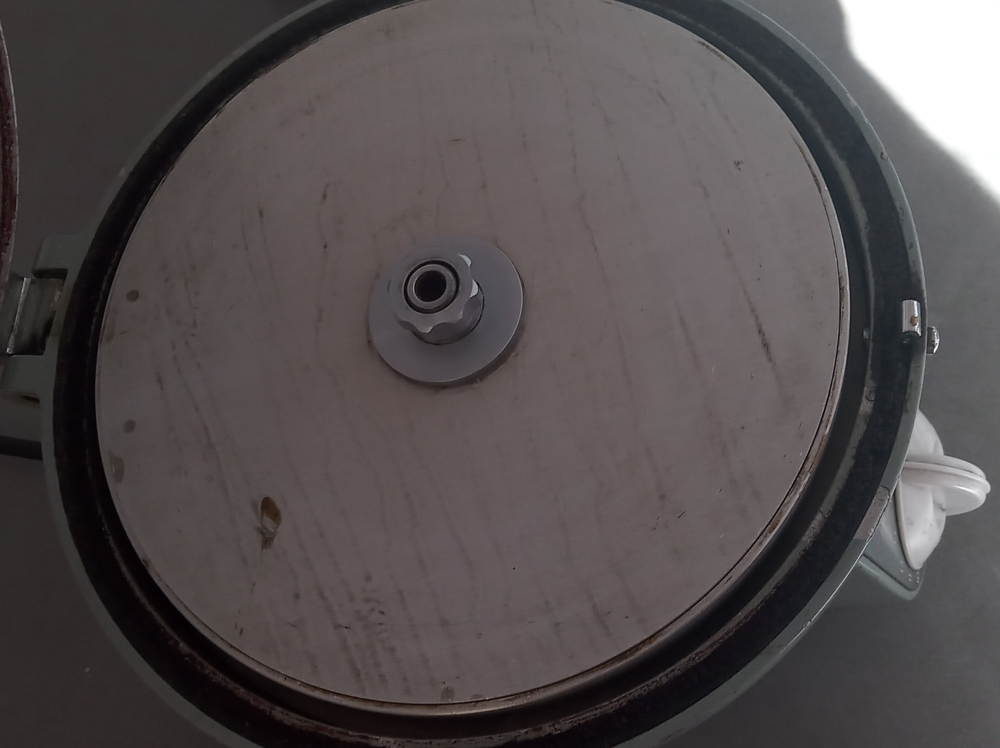
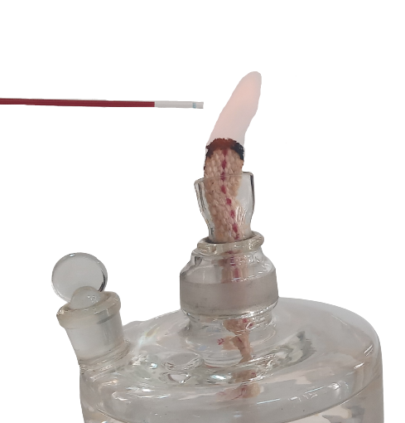
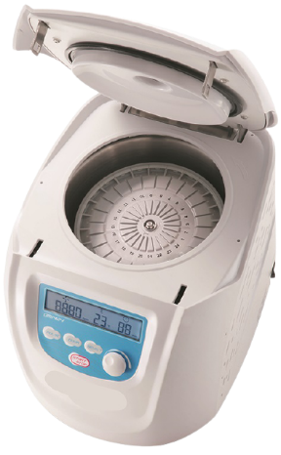
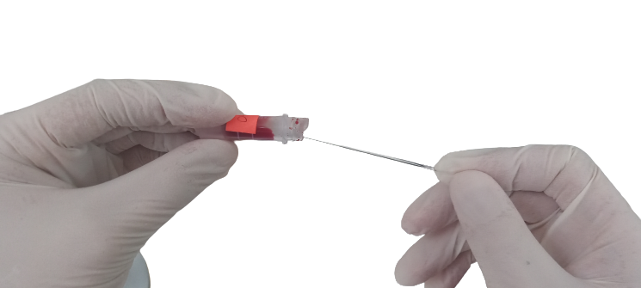
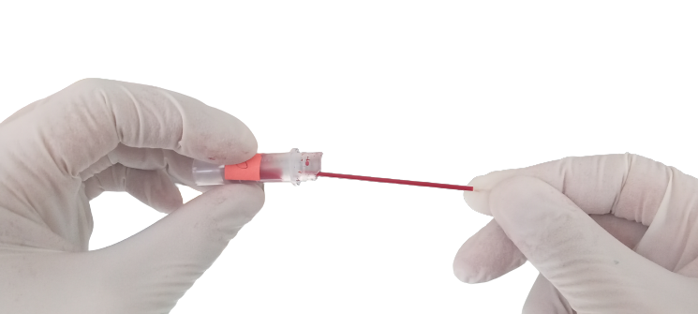
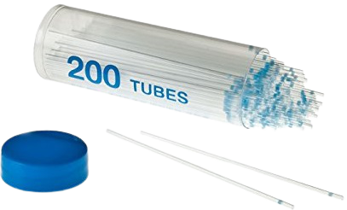
Hematokrit (Ht, Hct)
Dobija se centrifugiranjem krvi uzete sa antikoagulansom.
Fiziološki – 45 %
Kapilarne cevčice
Centrifuga za mikrohematokrit

Slide 7
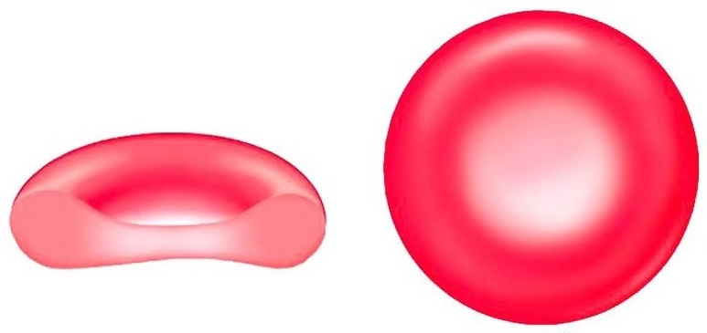
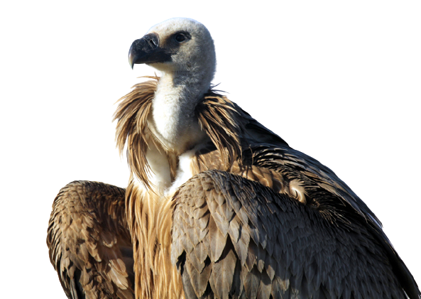
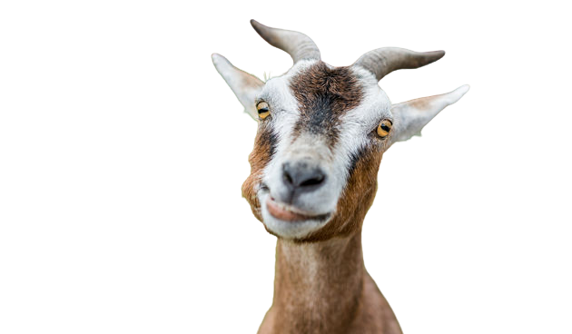
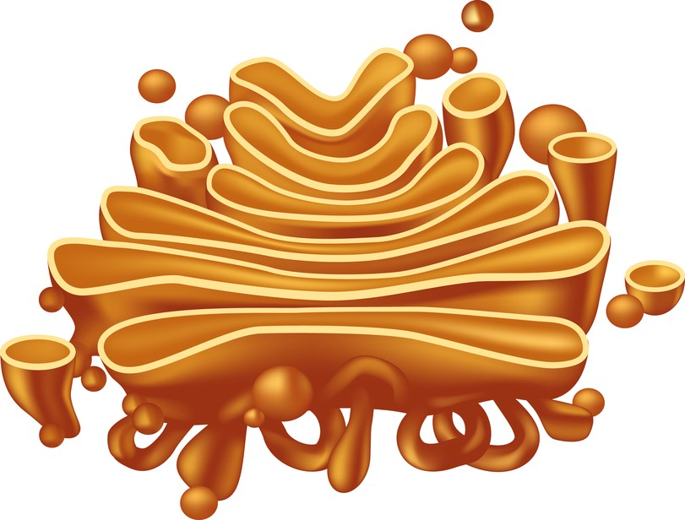
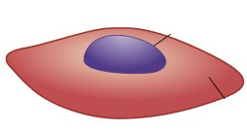
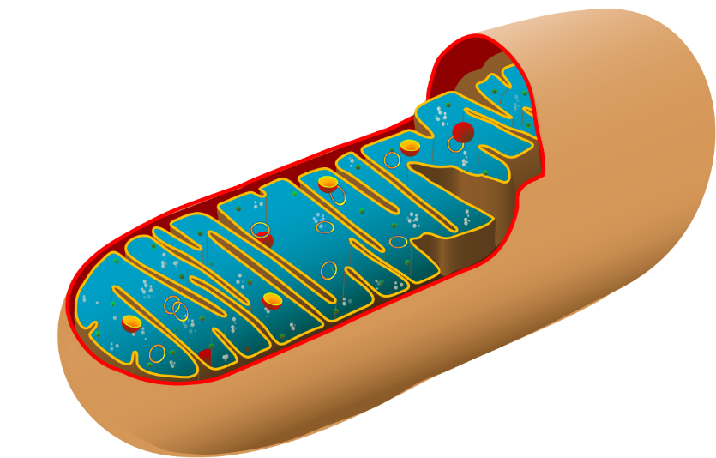
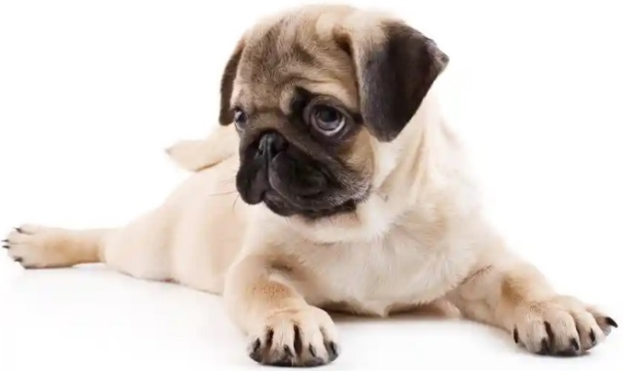
Eritrociti
Eritrociti svih sisara nemaju jedro.
Oblika su bikonkavnog diska.
Prečnik im je ~7 μm, a debljina ~2 μm.
Prečnik eritrocita je nešto manji kod ovaca i koza, ~4 μm.
Eritrociti ptica imaju jedro, eliptičnog su oblika i bikonveksni.
Nedostatak GA i mitohondrija u eritrocitima svih vrsta životinja.
Jedro
2 μm
4 μm
7 μm
Hemoglobin ispunjava citoplazmu

Slide 8
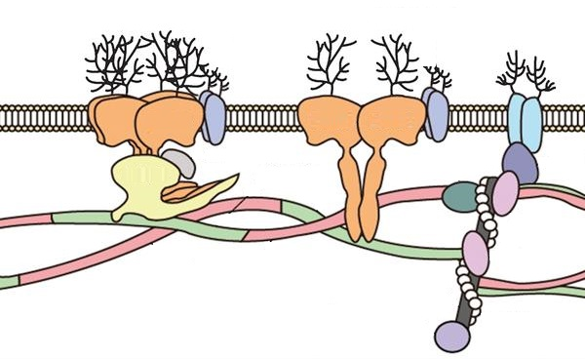
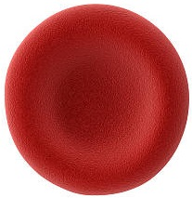
Membrana eritrocita
Glikoproteini
+
sijalinska kiselina
Negativno naelektrisanje
Odbojne sile
Stabilna suspenzija

Slide 9
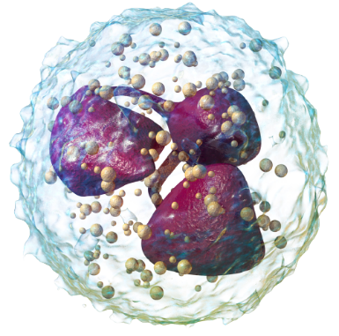
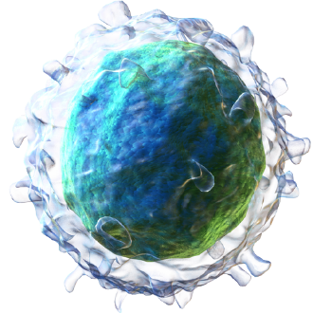
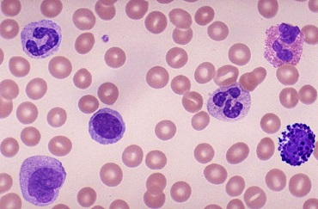
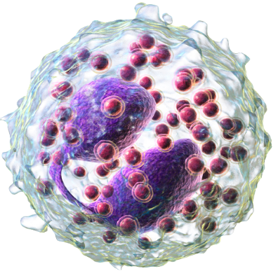
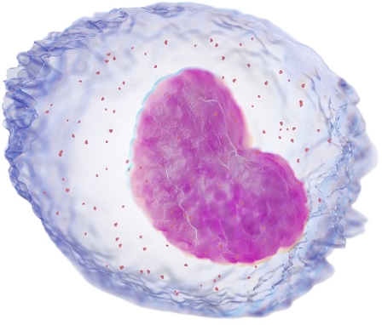
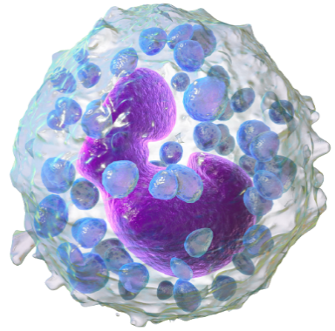
Leukociti
Granulociti (polimorfonukleari)
Agranulociti (mononukleari)
Krvni razmaz
Neutrofilni granulociti
Limfociti
Eozinofilni granulociti
Monociti
Bazofilni granulociti

Slide 10
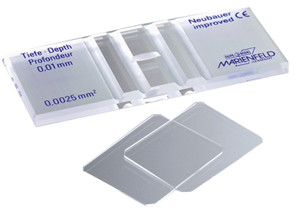
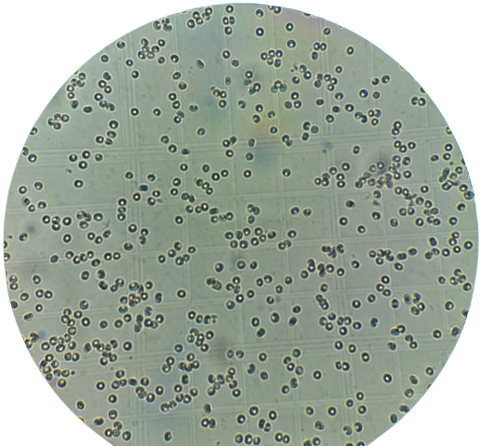
Hematološki profil
Broj ćelija
Morfologija (izgled) ćelija
Komorica za brojanje
Krvni razmaz

Slide 11
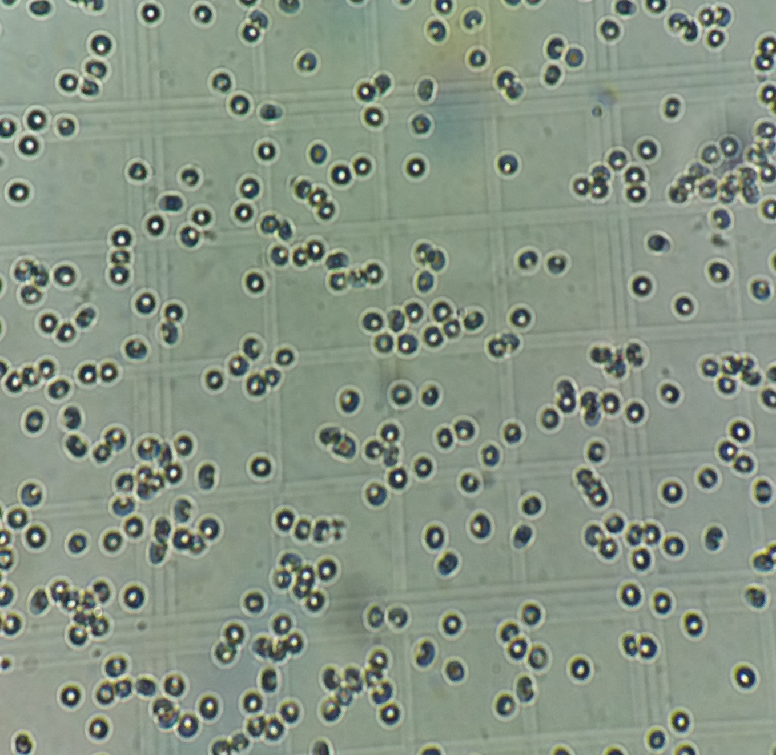
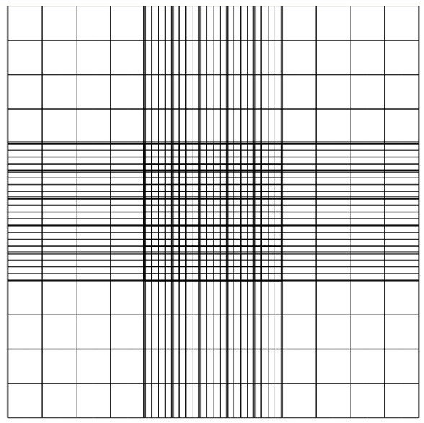
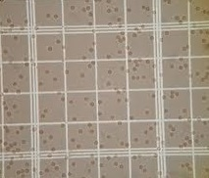
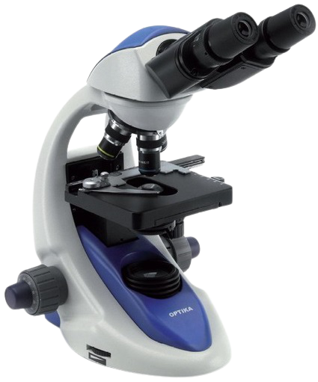
Posmatranje eritrocita i leukocita u komorici za brojanje
Centralni kvadrat

Slide 12
Zašto razblažujemo krv u komorici?
V.S.

Slide 13
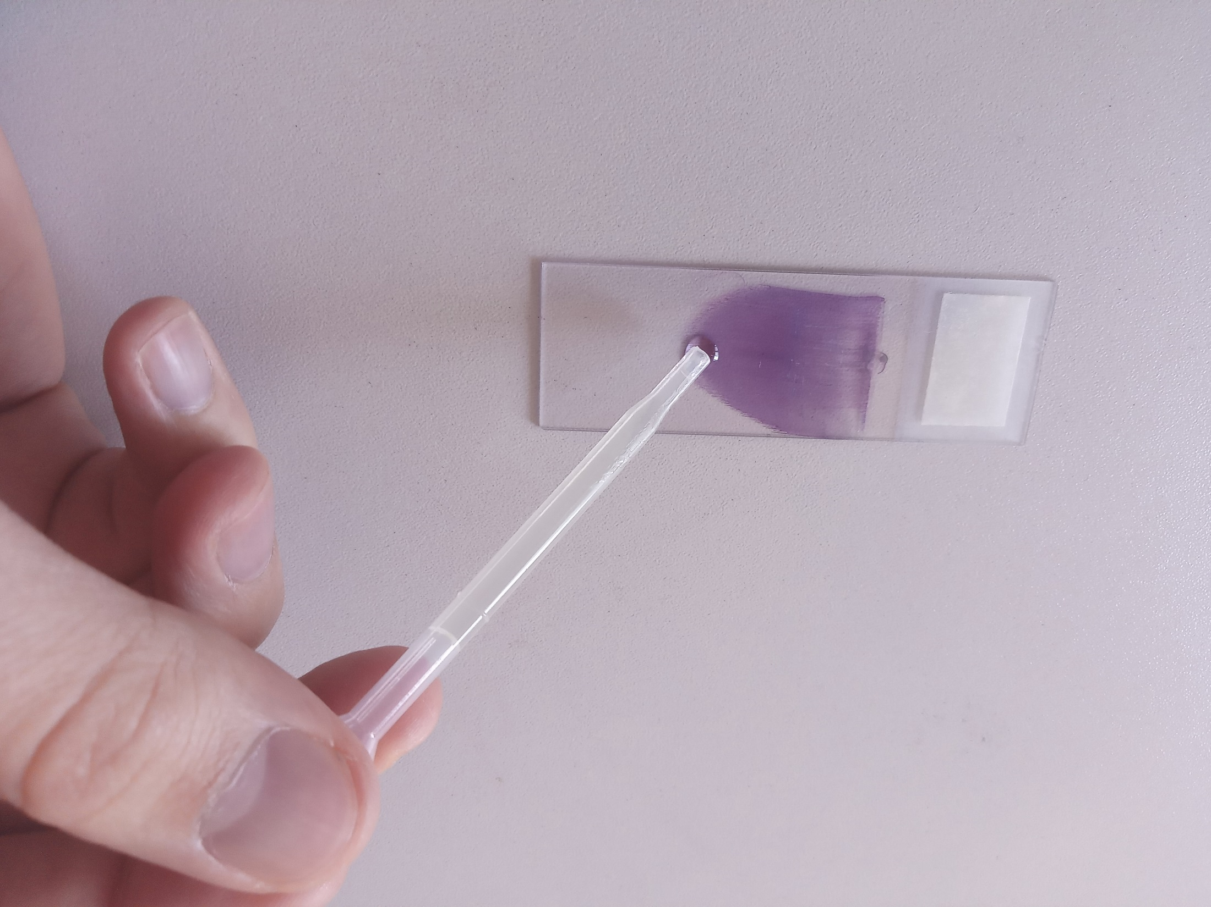
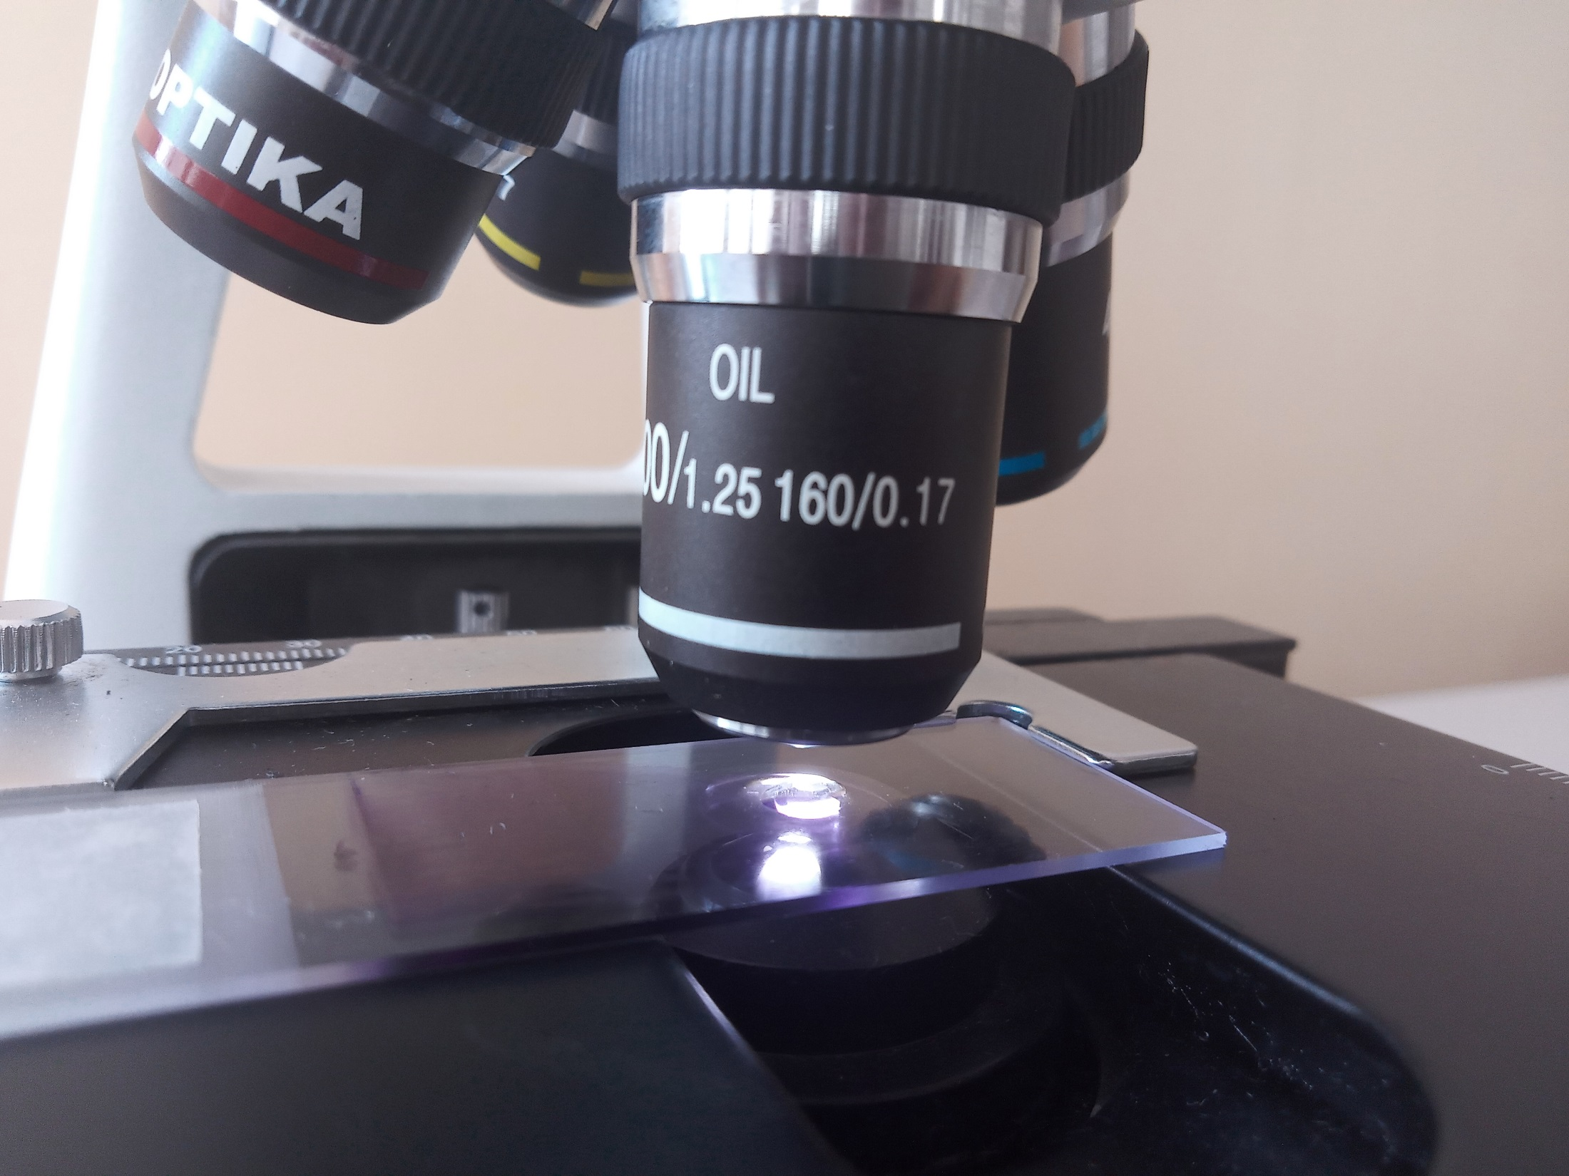
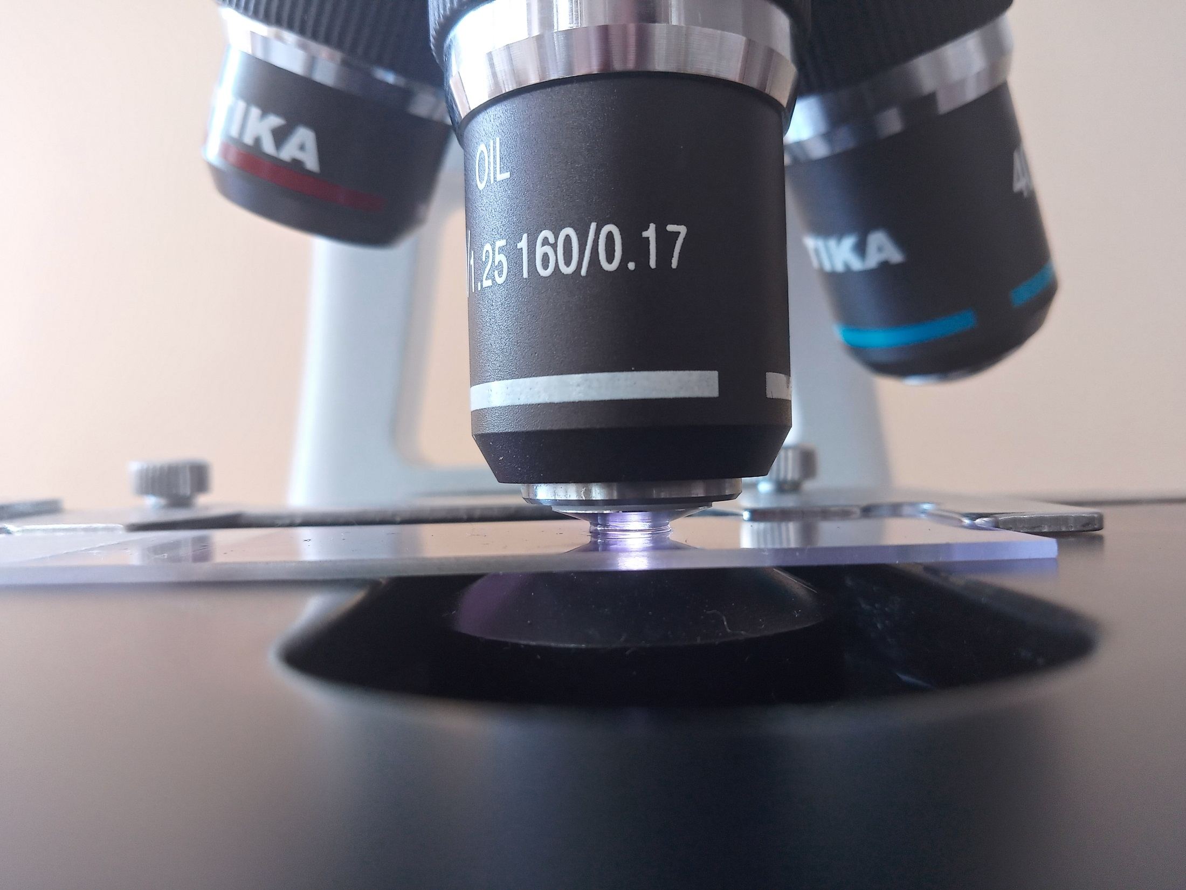
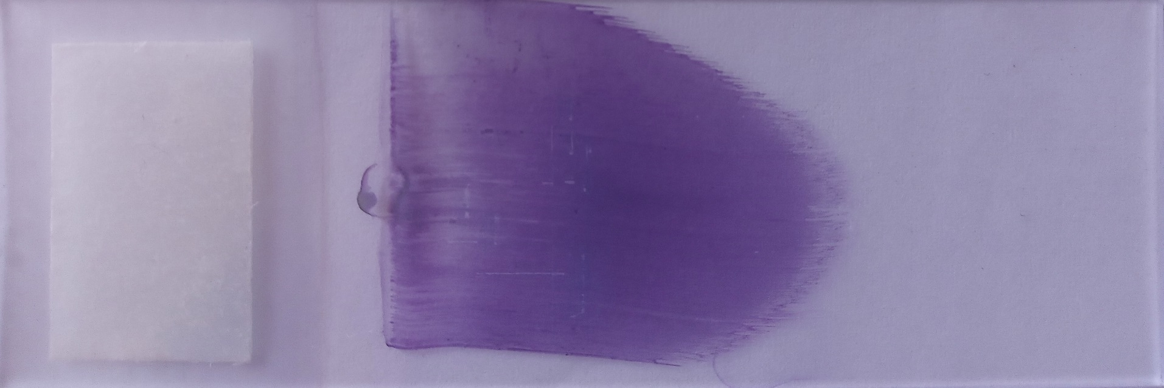
Posmatranje eritrocita i leukocita na krvnom razmazu
Telo razmaza
Područje za posmatranje
Pernati rub
Kap imerzionog ulja

Slide 14
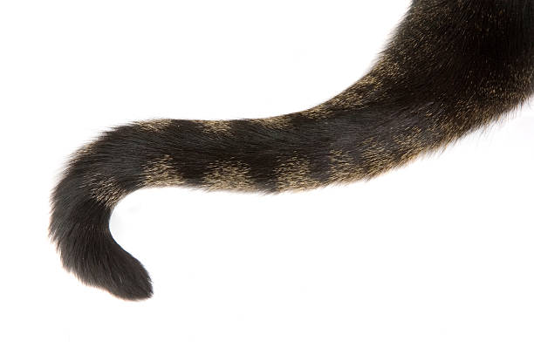
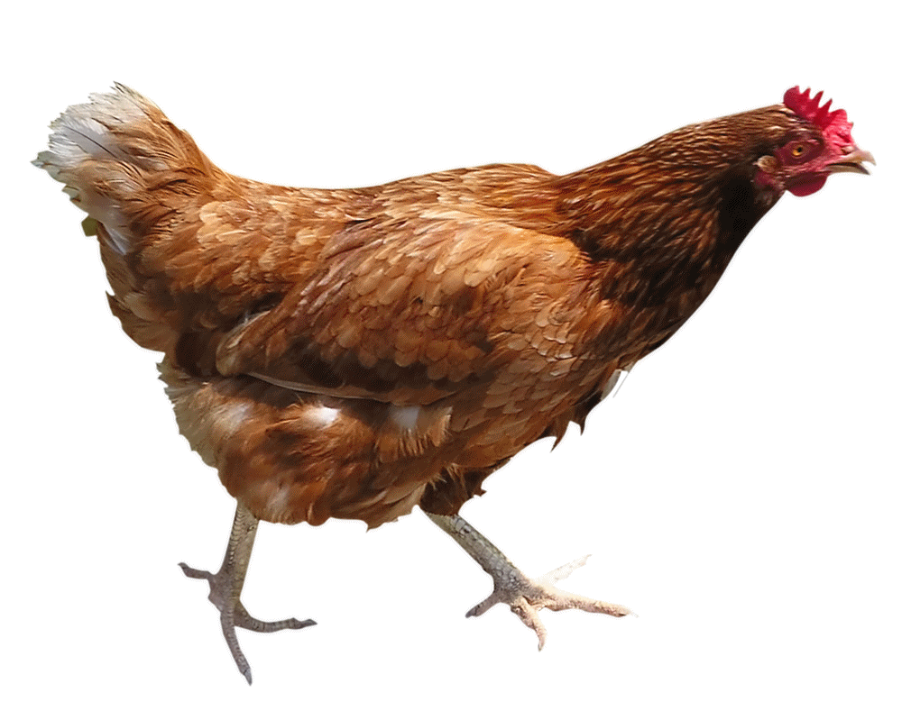
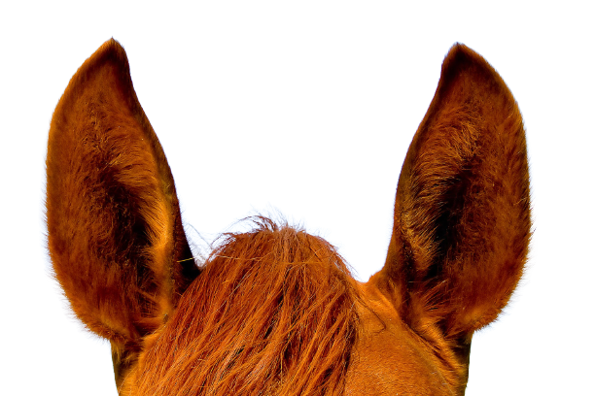
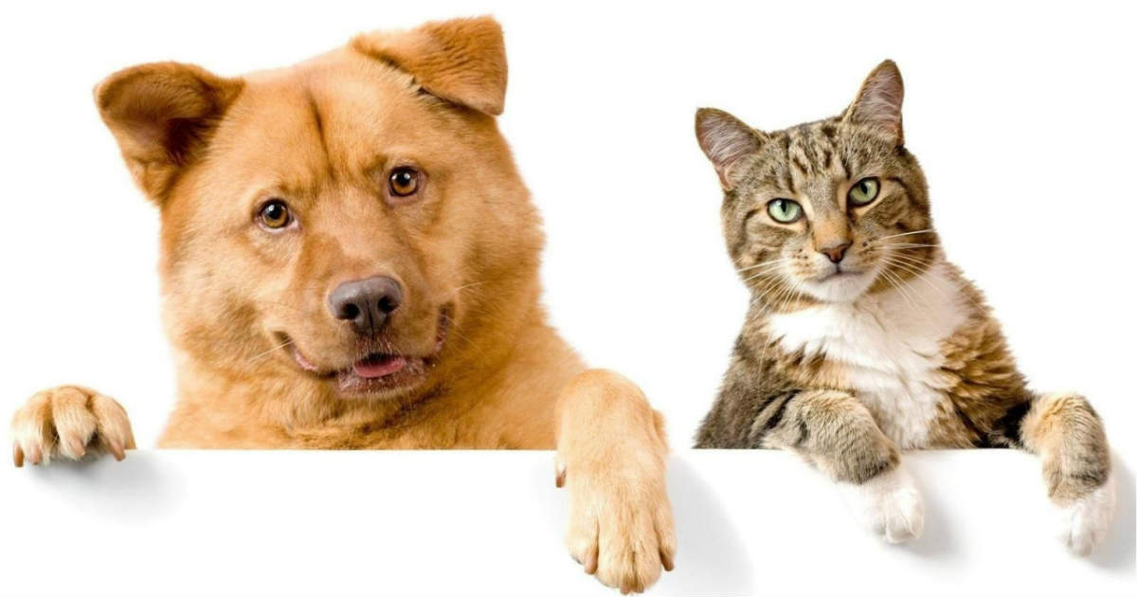
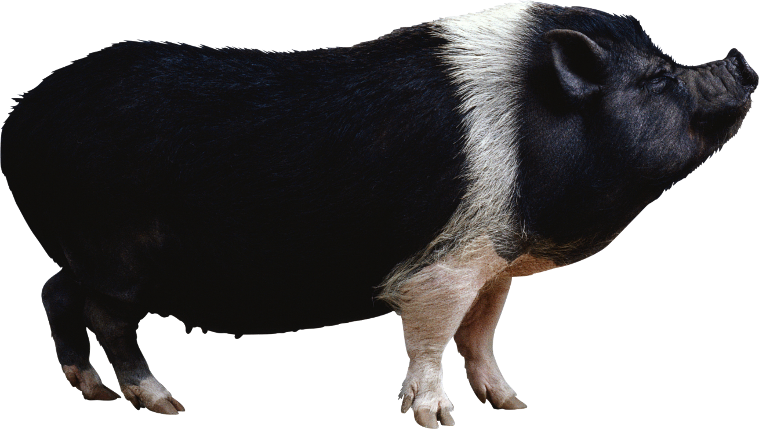
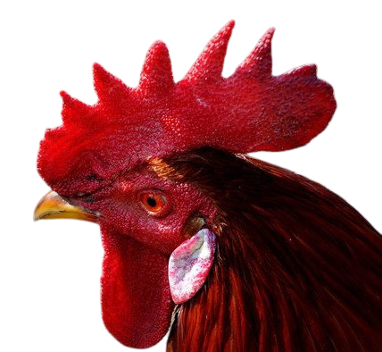
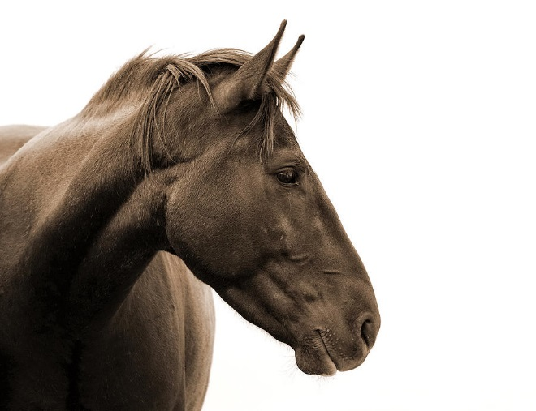
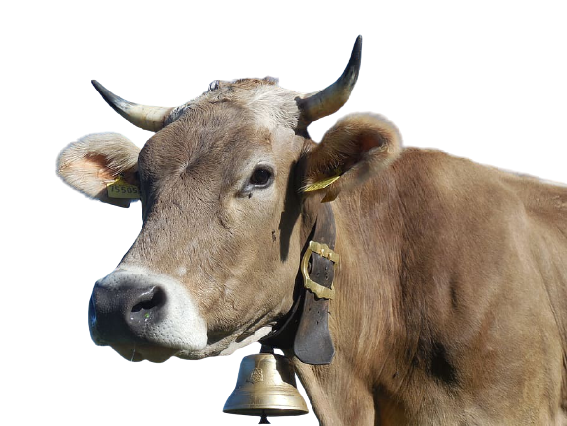
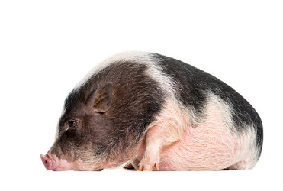
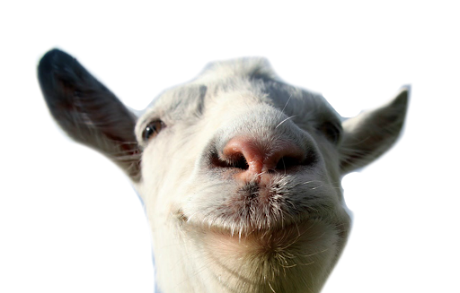
Uzimanje krvi
Manje količine krvi
V. jugularis
Ušna vena
V. ulnaris
V. jugularis
V. saphena
Rep
Venski cefalični pleksus
V. coccigea
V. subcutanea abdominis
Ušna školjka
Kresta
V. cephalica antrbrachii

Slide 15
Uzimanje krvi

Slide 16
Uzimanje krvi za brojanje eritrocita
3. Sačekati da spontano izađe nekoliko kapi krvi
4. Obrisati krv suvom vatom.
2. Ubod sterilnom iglom.
1. Brijanje dlake i dezinfekcija 70 % etanolom.
5. Sledećih nekoliko kapi uvući u melanžer (0,5).

Slide 17
Uzimanje krvi
Šta će se desiti ukoliko uzmete krv u praznu epruvetu?
Kako sprečiti koagulaciju krvi?
Heparin
Na-citrat/oskalat
EDTA
Prirodni antikoagulans
0,2-0,4 g/100 mL krvi
1 mL/100 mL krvi

Slide 18
Razlike između krvne plazme i krvnog seruma
Razlikuju se po načinu dobijanja i fizičkohemijskim osobinama.
Fizičkohemijske osobine
Način dobijanja
Krvna plazma
Krvni serum
Centrifugiranje krvi sa antikoagulansom.
Centrifugiranje spontano koagulisane ili defibrinisane krvi.
Bezbojna ili žućkasta tečnost.
Bezbojna ili žućkasta tečnost.
Sadrži faktore koagulacije.
Ne sadrži faktore koagulacije.
Plazma
Serum
Ćelije
Fibrinogen
Protrombin
Koagulum

Slide 19
Zašto se za ispitivanja češće (uobičajeno) koristi krvni serum?
Primena antikoagulanasa može uticati na pojedine parametre.

Slide 20
Zadatak
Centrifugiranjem odvojiti krvnu plazmu i krvni serum i preneti ih u mikroepruvete (ependorfe).

Slide 21
Ključna pitanja i zadaci
Zadaci
Odrediti hematokritsku vrednost uzorka krvi
Odvojiti krvnu plazmi i krvni serum i mikro-epruvete
Posmatrati pod mikroskopom eritrocite i leukocite na komirici za brojanje
Posmatrati krvni razmaz i na osnovu toga nacrtati i obeležiti krvne ćelije
Uloge krvi?
Krvna plazma-krvne ćelije?
Hematokritska vrednost
Broj i morfologija ćelija krvi?
Metode uzorkovanja krvi?
Krvna plazma-krvni serum?
Notes:
Deficit gvožđa-anemja, mikrocitna hipohromna nerehenerativna
Anemija-smanjena ukupna zapremina eritrocita i smanjena koncentracija hemoglobina- znak bolesti
U slezini se dnevno 1-3 posto uklanja eritrocita isto toliko se proizvede u koštanoj srži. Zato ima 1-3% retikulocita
Nema gvožđa - nema hema –nema hemoglobina-nema retikulocita-neregenerativna anemija! Broj retikulocita pokazuje da li je anemija regenerativna ili neregenerativna. Stvaraju se mikrociti- hipohromni.
Koštana srž-blaga hiperplazija eritroidne loze hipoksija-eritropoetin-ks-CFU-E-EPO_receptori_proeritroblasti(prepoznaju se u njima se stvara haemoglobin)_ali nema dovoljno retikulocita-blokada. Hiperplazija jer se povećava broj CFU-e i proeritroblasti
Da bi se odredila anemija trebaju nam –
1. broj eritrocita,2. hematokritska vrednost, haemoglobin+ dodatni parametric za tip anemije –
1. Morfologija er na krvnom razmazu, (veličina eritrocita, obojenost, oblik, inkluzije)
Veličina-normociti, mikrociti, makrociti
Boja-normohromni, hipohromni, hiperhromni sferociti kod pasa zapravo nemaju više- razlike među vrstama voditi računa
Kapilar 3 mikrona. Eritrocit 7 mikrona Eritrociti imaju veliku membranu naspram zapremine da bi prošli kroz kapilare
Promena oblika- poikilocitoza-sferocitoza, ehinociti
Anizocitoza- ćelije različite veličine
Inkluzije-babezija
2. Hematološki idneksi,
MCV
Mean cellular volume prosečna zapremina, veličina eritrocita ukupna zapremina/broj eritorcita u fL odnosi se na veličinu eritrocita
MCH
Mean cellular haemoglobin prosečna količina hemoglobina u eritrocitu HB/broj eritoricta-pg
Odnosi se na obojenost
MCHC prosečna koncentracija hemoglobina u eritorcitu Hb/He g/l šta govori od ukupne mase eritrocita 1/3 čini haemoglobin
Kada hemolizuje krv moze lažno da da veći MCHC
RDW 15 % eritrocita odstupa od prosečne veličine- sam aparat ne daje potpuno tačne vrednosti
3. Broj retikulocita-regenerativna ili ne

Slide 22
Hvala na pažnji!

